Slide 1



工作项目串讲

Slide 2
图文资讯NLP基础挖掘
数据源
入库
原始库
业务体系构建
物料画像库（特征库）
业务应用
爬虫
去重、ETL等
原始特征
(分类、关键词、tag等)
标注体系
显示特征
分类（一二级、情感极性等）
推荐系统
关键词、Tag
质量体系
地域性
搜索系统
合作第三方
时效性
内容质量
广告系统
UGC、PGC等
PUSH体系
隐式特征
Topic
隐语义表示
…
Notes:
1.数据
内容文本
用户行为
2.低质特征
低俗谩骂
答非所谓
广告
标题党
虚假谣言
3.价值特征
专业性（hits算法）
权威性
观点倾向
可读性
内容深度
内容源质量

Slide 3
相似文章去重项目
业内调研
SimHash算法原理
方案设计
指纹计算
存储与查找
性能测试

Slide 4
相似文章去重—业内调研
相似文章去重—业内调研
百度
头条
内容消重、标题和预览图片的消重、针对相似主题的消重
直接找出文章的最长的n句话，做一遍hash签名，n一般取3，据说准确率和召回率都能到达80%以上。

Slide 5
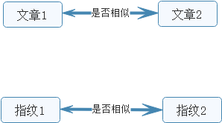
相似文章去重—SimHash算法原理
传统 hash （将原始内容尽量均匀随机地映射为一个签名值，原理上相当于伪随机数产生算法）解决的是生成唯一值，比如md5，hashmap等
SimHash 算法产生的签名主要用来比较原始内容的相似度，属于局部敏感
Notes:
Google 在2007年将其作为一种指纹生成算法广泛应用在亿级的网页去重的工作中
主要思想是降维，将高维的特征向量映射成低维的特征向量，通过两个向量的 Hamming Distance来确定文章是否重复或者高度近似

Slide 6
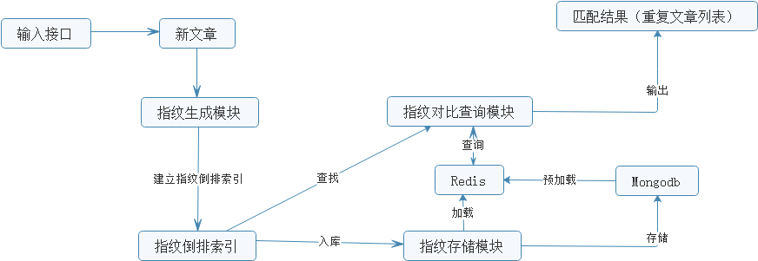
相似文章去重—方案设计
查询存储
基于 SimHash 算法，在 MongoDB 里存储 SimHash 指纹的倒排索引（备份），线上将 SimHash 指纹的倒排索引存储在 Redis 里面（ sorted set）
更新恢复
查询的时候自动删除
恢复用 Redis 持久化的RDB数据（首选方法）
从 MongoDB 加载数据到 Redis（次选方法）

Slide 7
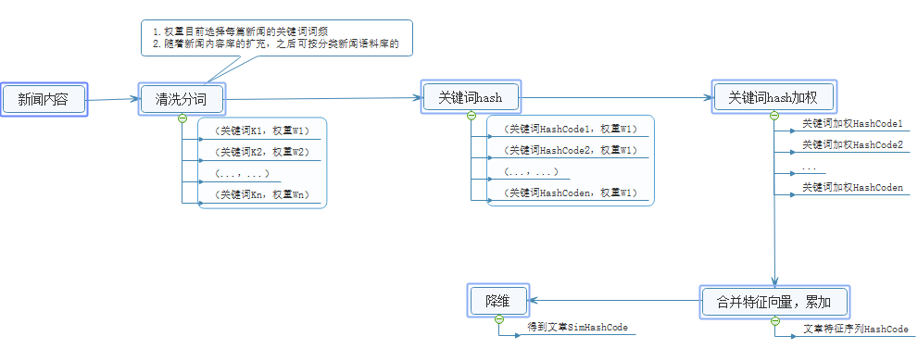
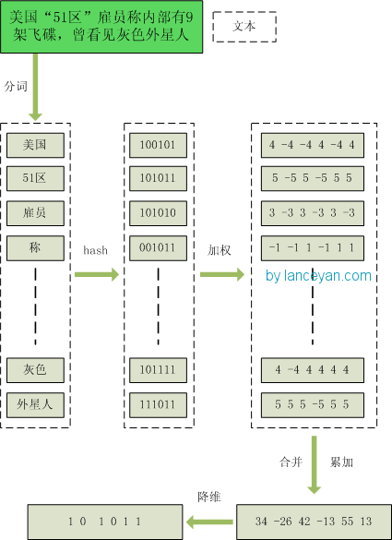
相似文章去重—指纹计算

Slide 8
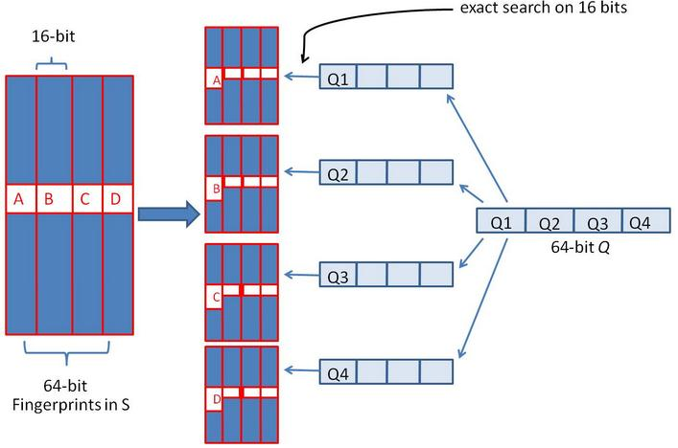
相似文章去重—存储与查找
根据鸽巢原理（抽屉原理），如果两篇文章的 SimHash 值的海明距离在3以内，它们必有一块完全相同
将64位的二进制串等分成四块
调整上述64位二进制，将任意一块作为前16位，总共有四种组合，生成四份table
采用精确匹配的方式查找前16位
如果样本库中存有2^34（差不多10亿）的哈希指纹，则每个table返回2^(34-16)=262144个候选结果，大大减少了海明距离的计算成本

Slide 9
相似文章去重—性能测试
性能 | 数据量 | 21W（约82W行） | 80w（约320W行）
 | 内存占用（data + Redis） | 52.81M | 220.42M
 | 计算耗时（平均） | <0.01s | <0.01s
 | 查询耗时（平均） | <0.01s | <0.01s
恢复（方案1） | 从 Mongo 加载到 Redis（s） | 78.97367344 | 320.9286092
恢复（方案2） | 加载 Redis（RDB）缓存 | 36M（快速<2s） | 122M（快速<2s）
效果
重复文章识别率（基于构建的测试集）：94%
线上识别出的重复文章：3%
Notes:
综合查询效率、数据安全、更新恢复

Slide 10
文本分类项目
业务构建
分类流程
数据迭代
常见模型
时效性（闭环优化）

Slide 11
文本分类—分类业务构建
业务范围
一二级分类
分类体系
数据层面
长文本、短文本
单标签、多标签
模型层面
传统模型（NB，SVM等）
情感分类
意图识别
序列分类
标注体系（详细说明、标注标准）
完备、尽量正交的分类体系
深度模型（端到端）

Slide 12
文本分类—一般流程
文本预处理
特征抽取
特征过滤及特征选择
基分类器的选取及训练
模型融合策略
规则系统
将方法和模型包装成一个线上服务,提供接口
数据层面
模型层面
评估效果
Notes:
1.文本预处理主要是指分词（涉及到分词粒度的选取），停留词，高频词和低频词的过滤，
训练时的处理流程和预测时的处理流程要保持一致，否则很有可能出现训练和测试分词不一致的情况
2.把新闻转换成固定维度的向量。 对于深度模型而言，可能不需要做特征抽取的工作，端到端直接训练即可。例如,fasttext,textcnn； 对于传统的机器学习模型来说，特征工程的质量会直接影响模型的分类性能；
n-gram单词特征
实体归一化特征
人工特征
n-gram特征，即如果是uni-gram，文本里面每个单词就是一个特征，如果是bi-gram，那么文本里面连续的两个单词也是一个特征。通常来讲，一般是uni-gram+bi-gram。n如果很大的话，特征会非常稀疏，导致特征向量维度过大 实体归一化特征是指，对于某些实体，可以将其映射到一个实体桶中，从而增加特征的泛化性能。例如"花千骨" ->“娱乐_电视剧”，“反恐精英” ->"游戏_射击游戏"等等。但有两个问题是，很多实体有歧义，对于这种实体可以不将其归一化，也可以根据上下文进行实体消歧（不在本文讨论范围内）；第二个问题是实体归一化依赖于人工运营，且需要不断的更新，需要比较多的人力成本，但是对整个分类系统的改进也是非常明显的。 人工特征其实就是认为的设计一些规则，如果命中规则，那么就补充特征。相比于硬规则（命中规则就分到某个类别），更加平滑。 实际得到的特征是以上三类特征的级联
4.选用了四个模型fasttext, svm, nb
5.对于四个子模型，如果四个子模型或三个子模型预测的结果一致，则直接投票处理; 如果是其他情况，则可以考虑使用xgboost进行模型融合，具体的融合方法就是，对于每个样本来说，经过模型输出一个结果（可能是概率向量，即每个类别都对应的一个概率，实际去概率最大的那个类别），也可以经过各种平滑转换成概率向量。对于xgboost来说，输入就是每个子模型的输入的向量，输出就是类别。
6.规则系统简单来说就是,当某个样本满足规则的时候，就将这个样本分到某个类别，而忽略模型的分类结果。尽可能减少对规则的依赖，可能会发生异常的后果

Slide 13
文本分类—数据迭代
测试集
外部数据（如清华语料）
训练
抽取Title/Content的关键词
特征选择（chi test）
多个
基模型
Mean
Max
LR和GBDT的特征
组合
打标
Title/Content的
topk关键词集合
原始数据
抽取关键词
匹配
topk特征词集合
筛选
筛选
筛选
质量较高的语料
质量较高的语料
质量较高的语料
模型召回
特征召回（关键词）
特征召回（特征词）
Notes:
针对不同类别使用不同方法，特征比较明显的，
例如：搞笑、育儿之类的使用关键词的方式召回补充
特征不明显，数据量比较大的使用简单模型、外部数据训练的模型
关键词的方法主要应用在特征比较明显的类目上：体育、娱乐、搞笑、动漫、汽车等
外部公开数据（清华语料2005年-2011年，74W，14个类目）
统计一个特征t出现与否对于文章是否是某个类别C的
一个衡量，算是相关度的一种计算方式。
LR和GBDT的特征组合技术，如L1正则的特征筛选，如交叉熵的计算等

Slide 14
文本分类—数据去噪优化与数据补充
数据去噪优化
准确率高，召回率低，查看哪些类别和该类易混淆，训练二分类器从该类别中去噪;或者两个类别相互混淆，用十折交叉验证（9份数据训练，对1份数据去噪，循环操作）去噪
准确率低，召回率很高，查看召回错误样本的分布，用降采样或者关键词的去噪
准确召回都很低（交叉验证，二分类器(置信度阈值)，降采样，关键词）
获取高标注质量的数据
小类别数据用一些规则策略，用强特征正向过滤，再用一些规则反向过滤，得到结果，找出bad case，形成新规则，继续过，多轮迭代
有大量数据的大类别，训练多个模型，投票和控制阈值来从未标注的语料里生成标注语料。
Notes:
（交叉验证，二分类器(置信度阈值)，降采样，关键词）
正向过滤：某一类包含该类关键词的方法如体育里包括篮球、足球等
反向过滤：某一类不可能包括的类别，如体育很大概率不可能包括旅游、汽车

Slide 15
文本分类—常见模型
传统模型
深度模型
端到端的训练，不依赖特征工程，训练效果好，可解释性比较差
NB：训练速度快，而且解释性好。但模型分类性能比较弱
SVM：分类效果好，但是训练时间比较长
可用于文本特征抽取
。

Slide 16
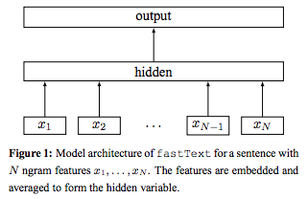
文本分类—常见模型
FastText（Baseline算法）
Fasttext加入了一些n-gram特征的trick捕获局部序列信息，不必做过多的非线性变换\特征组合即可捕获分类信息
Fasttext把句子中所有词向量进行平均,某种意义上可以理解为只有一个avg pooling的特殊CNN，然后直接接softmax

Slide 17
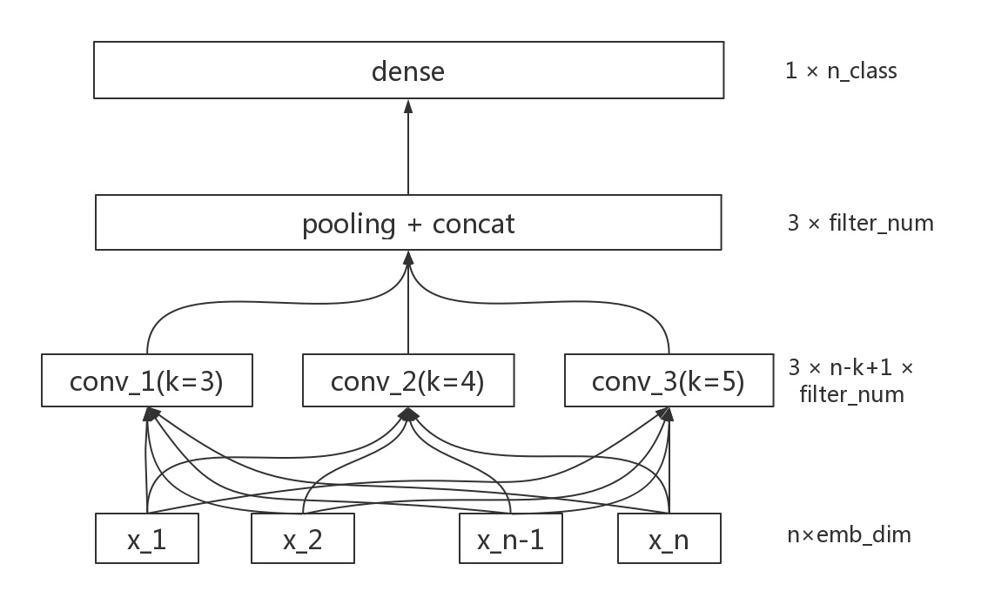
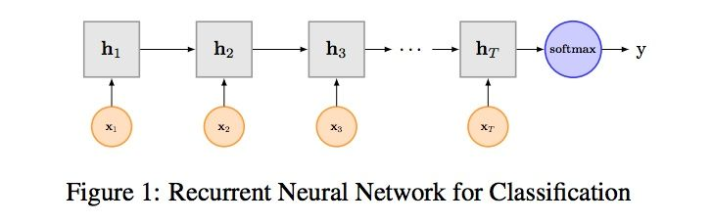
文本分类—常见模型
TextCNN
TextRNN
Textcnn词向量特征(可以有static和non-static的方式)
通道(一般采用不同的embedding方式(word2vec或glove),实践中常用静态词向量和fine-tuning词向量作为不同的channel)
pooling(1-max-pooling或者k-max-pooling)
缺点：难以捕捉长距离特征
取前向/反向LSTM在最后一个时间步长上隐藏状态，然后进行拼接，在经过一个softmax层进行一个多分类
取前向/反向LSTM在每一个时间步长上的隐藏状态，对每一个时间步长上的两个隐藏状态进行拼接，然后对所有时间步长上拼接后的隐藏状态取均值，再经过一个softmax层进行多分类
缺点：能更好的捕捉长距离语义关系，但是由于其递归结构，不能并行计算，速度慢

Slide 18
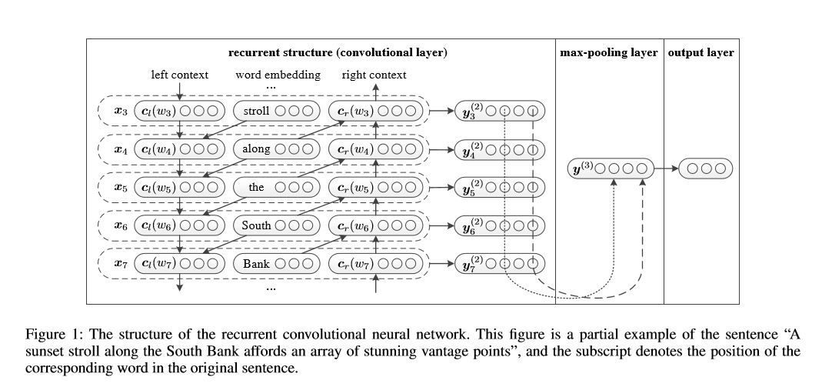
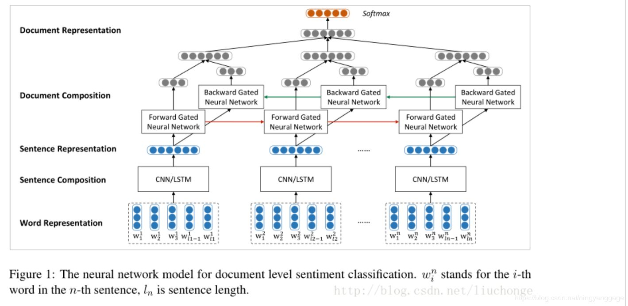
文本分类—常见模型
TextRCNN
Hierarchical Attention Networks（HAN）
1.双向LSTM学习Word的上下文
2. Concat后卷积、池化
3.全连接
1.按照标点符号等进行分句，分别在word level和sentence level进行encoder和attention操作，从而实现对较长文本的分类。
Notes:
2.word encoder，建立词向量（双向GRU）
3. word attention，将输入的lstm编码结果做一次非线性变换，可以看做是输入编码的hidden representation。将 hidden representation 与一个学习得到的 word level context vector 的相似性进行 softmax，得到每个单词在句子中的权重。对输入的lstm 编码进行加权求和，得到句子的向量表示
4. sentence encoder
5. sentence attention,文档向量使用 Attention 机制
6.softmax：常规的输出分类结果

Slide 19
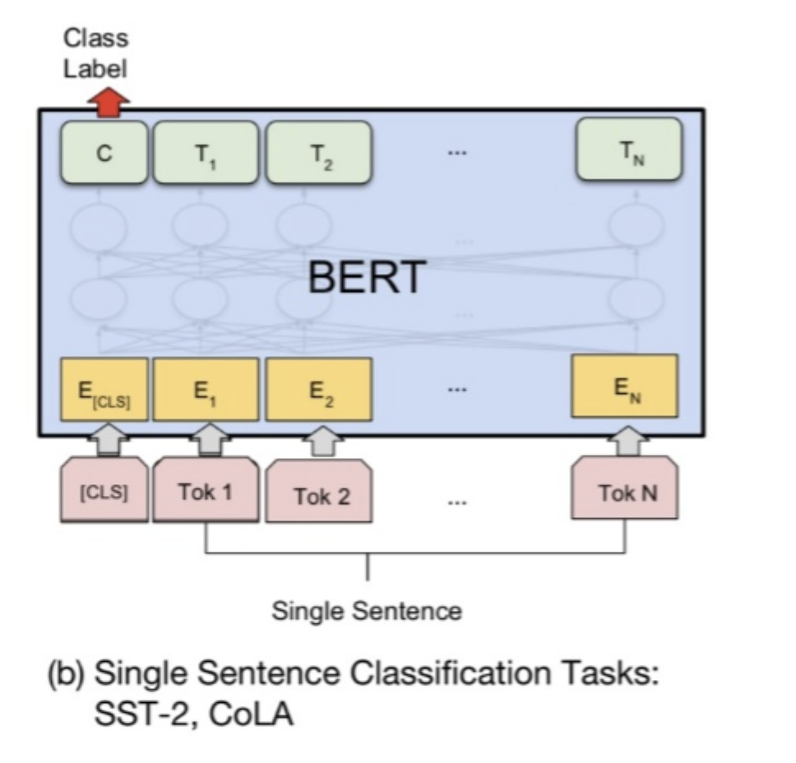
文本分类—常见模型
BERT
和其他模型相比，bert解决的问题
普通word embedding可以用大量语料通过无监督的方式学习,但是没有上下文信息
RNN LSTM transformer 这些模型有上下文,但是要学上下文,需要标注的监督数据来
分类使用：
选用前几个transformer block, 在第三个transformer block之后,就截出隐藏层进行pooling
取出CLS所对应的向量(为主)
mean-max pooled级联方式

Slide 20
文本分类—时效性问题
定期闭环自动更新模型
新模型
数据
训练学习（算法）
评估
Badcase分析
训练数据
新增标注
数据筛选
新增未标注
数据打标筛选
测试数据
问题
新闻的内容的变化（娱乐、科技等）
解决思路
构造新训练数据，和老训练数据做一定的融合，然后重新构造特征词库，最后用总的数据重新训练再上线即可。
人工智能训练师
Notes:
数据量积累到一定程度。考虑将数据迭代和模型更新形成形成闭环，
达到自动化更新的目的
拉取新数据用已有的分类器去分类，用多个分类器投票和卡置信度阈值的方法采样出其中我们认为可信的数据，就当做已标注的，然后把这些数据加到总的数据当中。当然这里的操作有一些细节，比如总共需要取多少，每个类别分别需要取多少，以及不同类别相应的阈值怎么设置等等都需要考虑。当然上线前，还要再做一轮回归测试，确保以前构建的线下验证测试集的效果是没有明显下降的。（用了新的内容数据和特征训练的模型，必然会影响以前的用老数据构建的验证集的性能，所以其实对于验证集也需要定时更新才是。或者可能是用A/B Test，逐步调高新服务的比例？

Slide 21
LDA主题模型项目
离线训练
在线服务

Slide 22
LDA主题模型项目
离线训练
分词
加入N-gram信息（通过词性、固定组合筛选出有实际意义的token），预测的时候也采用同样处理
LightLDA训练
分布式数据并行策略的LDA，将文档通过workers进行分割，共享所有主题参数，适合设置很大的主题数K
评估
主题赋意（定性）分类体系每个类的topk关键词与每个主题下topk的关键词做交集，对每个主题取出命中分类体系中类别关键词最多的两个或三个作为主题的实际含义
困惑度（定量）评判概率模型或概率分布预测的衡量指标
Docs
分词（N-gram信息）
评估（困惑度）
LightLDA训练
主题赋意（分类体系关键词）
Notes:
分词：加入N-gram信息（通过词性、固定组合筛选出有实际意义的token）
LightLDA：微软的加速训练的版本
困惑度（定量）种评判概率模型或概率分布预测的衡量指标
一次跑10个sampler，然后每次迭代求困惑度的时候，将这10个sampler的困惑度放在一起求平均，这样得到的一条新的困惑度变化曲线稳定收敛
主题赋意（定性）：根据分类体系逐个类算出topk关键词，然后简单的统计主题topk主题词命中每个分类的关键词

Slide 23
LDA主题模型项目
在线服务
其他应用
多维度topic服务
topic64
topic128
topic256
topic512
topic1000
补充关键词
（能提取出某种模式的关键词，
如：人名、电影名称等）
提供隐向量
多通道召回（类似分类属性）
Notes:
分词：加入N-gram信息（通过词性、固定组合筛选出有实际意义的token）
LightLDA：微软的加速训练的版本
困惑度（定量）种评判概率模型或概率分布预测的衡量指标
一次跑10个sampler，然后每次迭代求困惑度的时候，将这10个sampler的困惑度放在一起求平均，这样得到的一条新的困惑度变化曲线稳定收敛
主题赋意（定性）：根据分类体系逐个类算出topk关键词，然后简单的统计主题topk主题词命中每个分类的关键词

